Slide 1
Case Study COVID-19: Weltweiter Vergleich des Impffortschritts
Eine Analyse des weltweiten Impffortschritts und die Unterschiede zwischen den einzelnen Kontinenten und Regionen
Jannis Kokkinis, jannis.kokkinis@ost.ch Milan Markovic, milan.markovic@stud.hslu.ch Nicoleta Zanotta, nicoleta.zanotta@ost.ch Zafer Ünal, zafer.uenal@ost.ch
18. Juni 2021

Slide 2
Inhalt
Hypothesen und Datenquellen
Hypothese 1: Impffortschritt
Hypothese 2: Eingesetzte Impfstoffe
Hypothese 3: Einfluss auf die Sterberate
Ergebnisse und Reflexion
18. Juni 2021
2

Slide 3
Hypothesen und Datenquellen

Slide 4
Hypothesen und Datenquellen
H1
H2
H3
Länder mit hohem Entwicklungsgrad schreiten bei den COVID-19 Impfungen schneller voran als Länder mit einem tiefen Entwicklungsgrad.
Es gibt einen ersichtlichen Unterschied in der Verwendung der Impfstoffe zwischen den einzelnen Kontinenten und Regionen der Welt.
Die verabreichten Impfungen haben eine negative Korrelation auf die Sterberate pro untersuchtem Land.
Master-File von Our World In Data (OWID)
Datenquellen
Zugelassene Impfstoffe pro Land von OWID
Human Development Index vom UNDP
18. Juni 2021
4

Slide 5
Hypothese 1: Impffortschritt

Slide 6
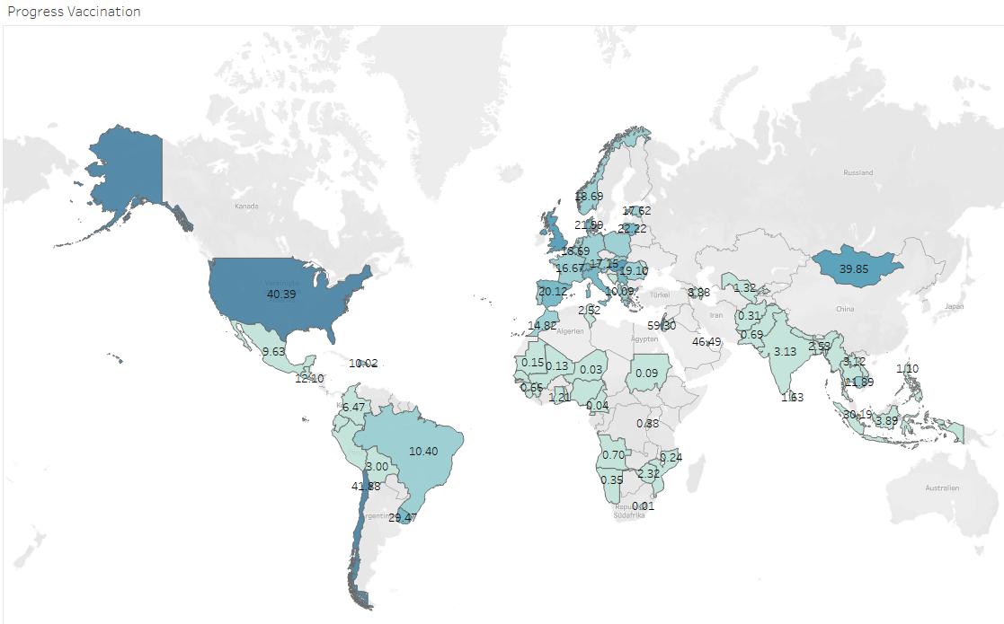
Hypothese 1: Impffortschritt
Weltweiter Impffortschritt anhand der Stichprobe
(80 Länder mit einer gleichmässigen Verteilung des HDIs)
Je dunkler die Farbe, desto weiter vorangeschritten ist der Impffortschritt des jeweiligen Landes.
18. Juni 2021
6

Slide 7
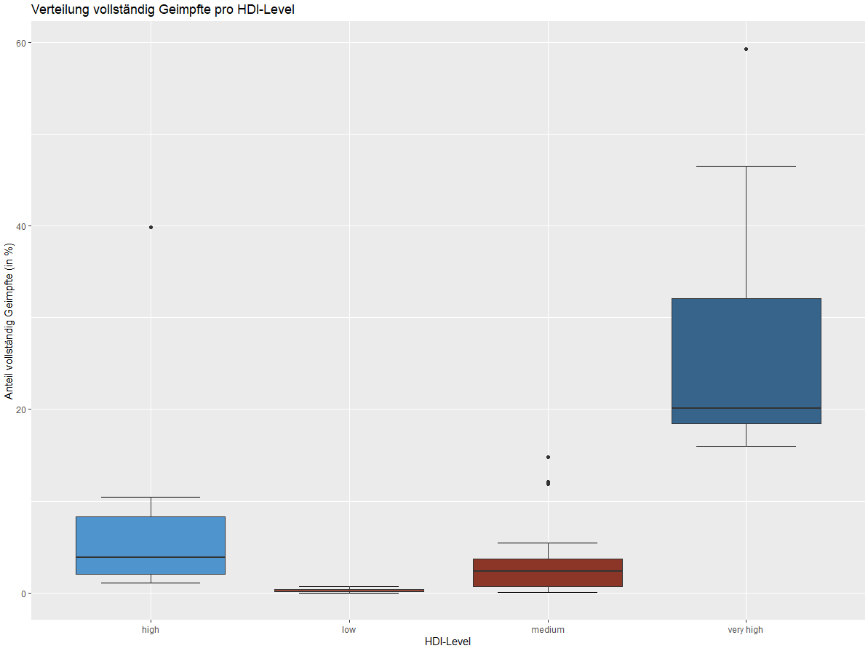
Hypothese 1: Impffortschritt
Unterschiedlicher Impffortschritt nach HDI-Level
Länder mit einem HDI-Level von «very high» sind am weitesten vorangeschritten
Länder mit einem HDI-Level «low» konnten bisher kaum Fortschritte verzeichnen
18. Juni 2021
7

Slide 8
Hypothese 1: Impffortschritt
Europäische Länder weisen einen relativ hohen Anteil von vollständig geimpften Personen als bspw. afrikanische Ländern
Grosse Verteilung der asiatischen Länder ersichtlich
Länder mit hohem HDI sind weiter mit den Impfungen vorangeschritten sind als Länder mit niedrigerem HDI
18. Juni 2021
8

Slide 9
Hypothese 2: Eingesetzte Impfstoffe

Slide 10
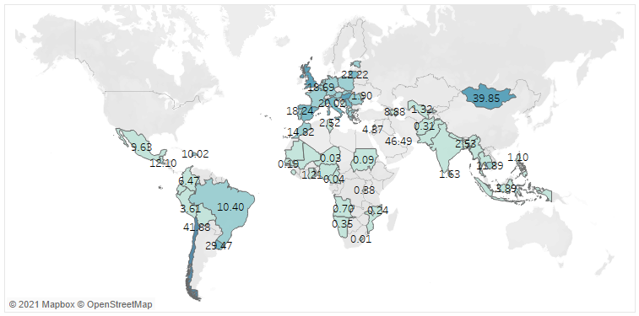
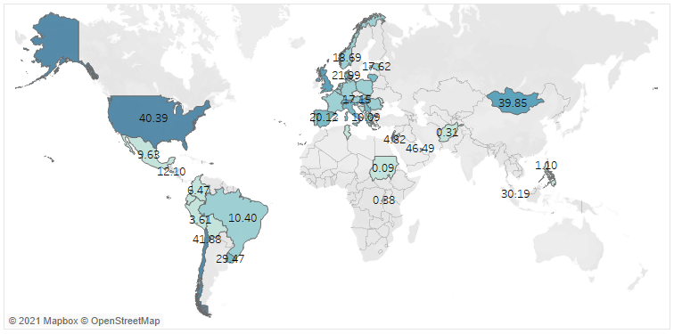
Hypothese 2: Eingesetzte Impfstoffe
Die vorliegenden Bilder zeigen, welche Impfstoffe in welchen Ländern zugelassen wurden.
Astra Zeneca
BioNTech/ Pfizer
18. Juni 2021
10

Slide 11
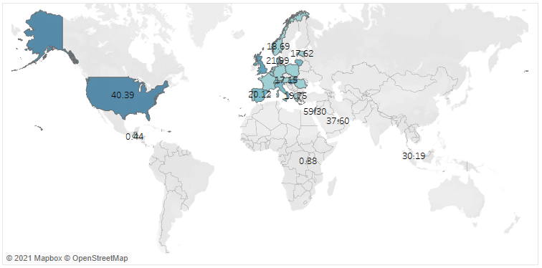
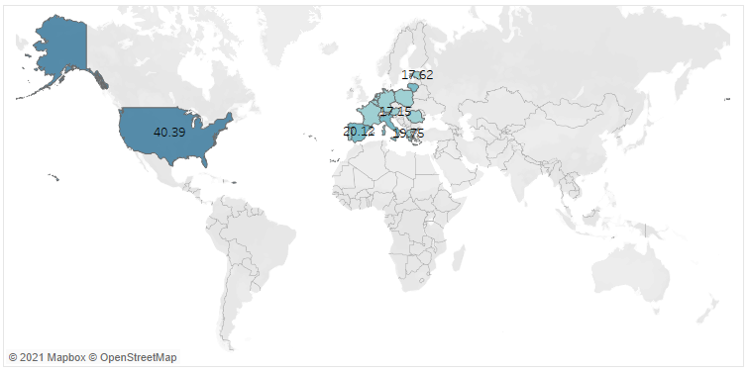
Hypothese 2: Eingesetzte Impfstoffe
Die vorliegenden Bilder zeigen, welche Impfstoffe in welchen Ländern zugelassen wurden.
Astra Zeneca
Johnson & Johnson
Moderna
18. Juni 2021
11

Slide 12
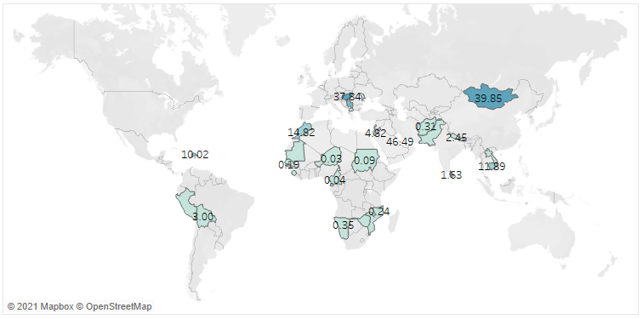
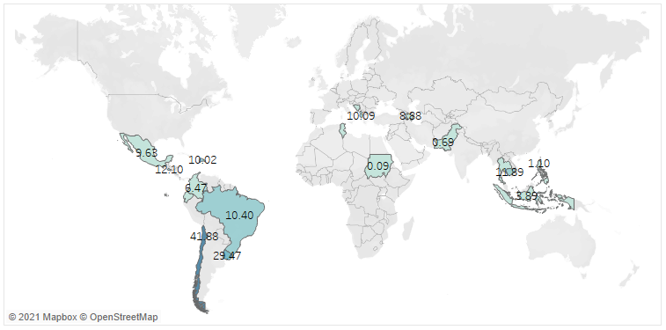
Hypothese 2: Eingesetzte Impfstoffe
Die vorliegenden Bilder zeigen, welche Impfstoffe in welchen Ländern zugelassen wurden.
Sinopharm
Sinovac
18. Juni 2021
12

Slide 13
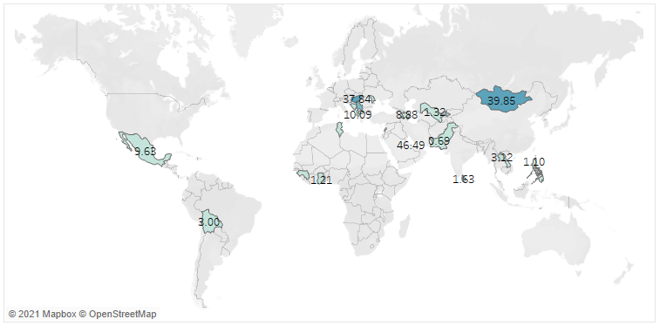
Hypothese 2: Eingesetzte Impfstoffe
Die vorliegenden Bilder zeigen, welche Impfstoffe in welchen Ländern zugelassen wurden.
Sputnik V
18. Juni 2021
13

Slide 14
Hypothese 3: Einfluss auf die Sterberate

Slide 15
Hypothese 3: Einfluss auf die Sterberate
Die vorliegenden Bilder stellen die Korrelation zwischen der Anzahl geimpfter Personen und der Anzahl Todesfälle dar.
Bei sämtlichen untersuchten Ländern - ausser Chile - konnte eine negative Korrelation festgestellt werden.
Je mehr Personen geimpft werden, desto weniger neue Todesfälle treten auf.
18. Juni 2021
15

Slide 16
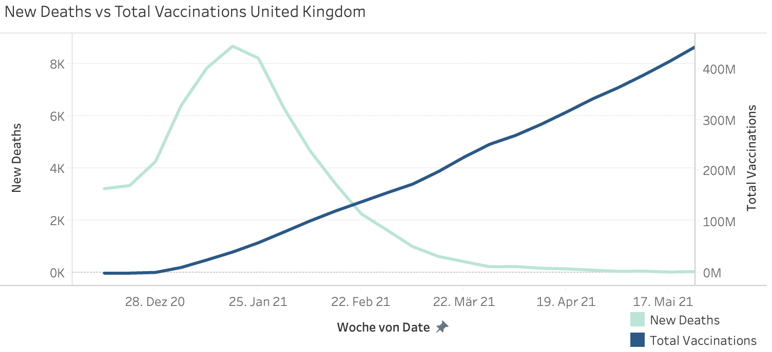
Hypothese 3: Einfluss auf die Sterberate
18. Juni 2021
16

Slide 17
Ergebnisse und Reflexion

Slide 18
Ergebnisse und Reflexion
H1
Der Impffortschritt hat einen stark signifikanten Einfluss auf den HDI-Level.
H2
Es gibt Unterschiede in der Zulassung der einzelnen Impfstoffe.
H3
Länder mit einem sehr hohen HDI-Wert schreiten bei den COVID-19 Impfungen schneller voran als ärmere Länder.
Diese Hypothese konnte mittels statistischer Berechnungen beantwortet werden.
Diese Hypothese konnte aufgrund nicht genügend Daten nicht mittels statistischer Berechnungen beantwortet werden, sondern der ersichtliche Unterschied wurde mittels grafischer Darstellungen auf Tableau untersucht.
Impfstoffe aus westlicher Fabrikation werden häufiger in westlichen Ländern verwenden, wohingegen russische und chinesische COVID-19 Impfstoffe vor allem in ärmeren Regionen (Afrika, Süd-Amerika, Süd-Asien) zugelassen werden.
Aufgrund der untersuchten Daten konnte festgestellt werden, dass der Impffortschritt einen signifikanten Einfluss auf die Sterberate hat.
Die Hypothese konnte nicht abschliessend durchgeführt werden, da für die definitive Bestimmung weitere Faktoren hinzugenommen werden müssten.
Diese Faktoren bilden u.a. folgende Kriterien: Mutationen des COVID-Virus, Strenge der Massnahmen (Stringency-Index), Dunkelziffer, usw.
18. Juni 2021
18

